Slide 1
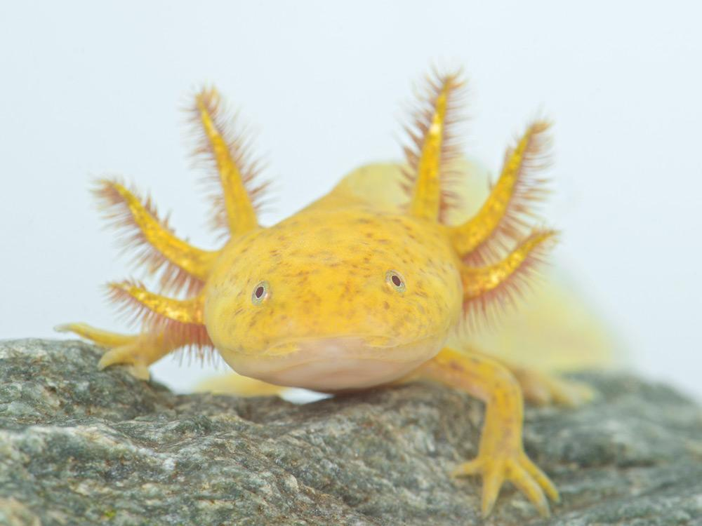
AXOLOT
GERARD JURADO
AITANA MÁRQUEZ
HARITZ NUÑEZ
PAULA SANCHEZ
3rC
Escola Josep Tarradellas
Curs 2017-18

Slide 2
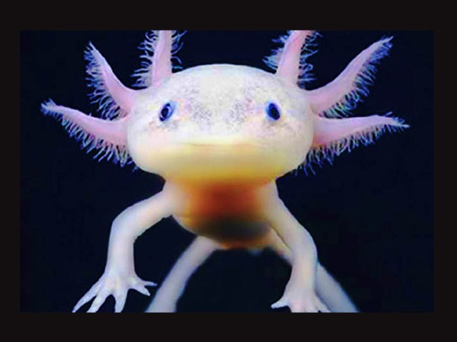
JUSTIFICACIÓ
Hem triat aquest animal perquè ens ha cridat l’atenció i és bastant estrany.

Slide 3
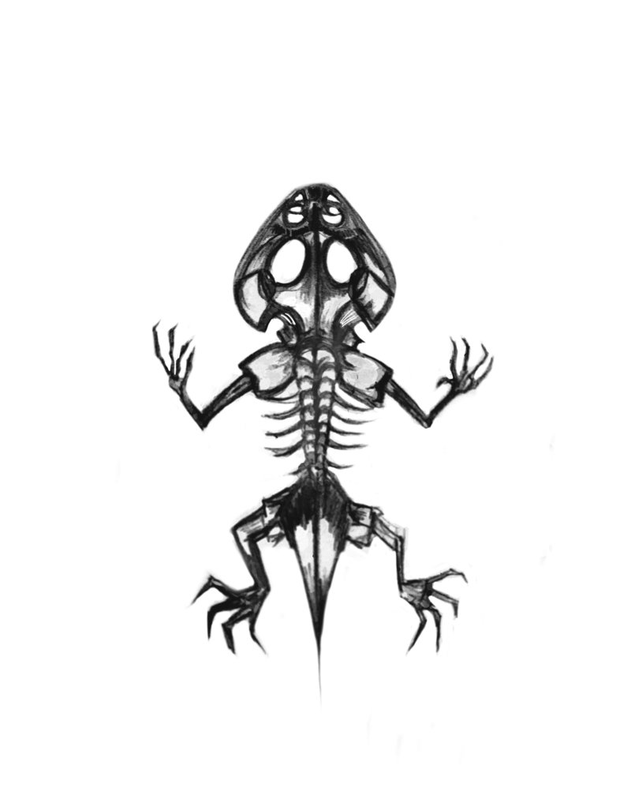
VERTEBRAT O INVERTEBRAT
Té les potes articulades, amb les que pot desplaçar-se amb ajuda dels ossos.

Slide 4
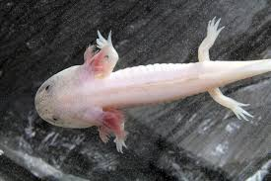
GRUP AL QUAL PERTANY
El nostre animal pertany al grup dels amfibis.

Slide 5
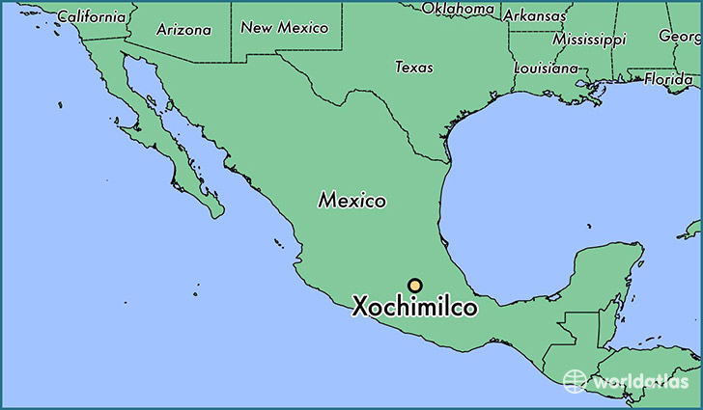
ON VIU
Viu als mars profunds i en captivitat es pot tenir a una peixera especial.

Slide 6
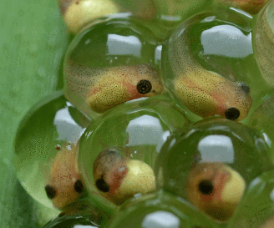
REPRODUCCIÓ
És un animal ovípar. Es a dir que neix d’ous.

Slide 7
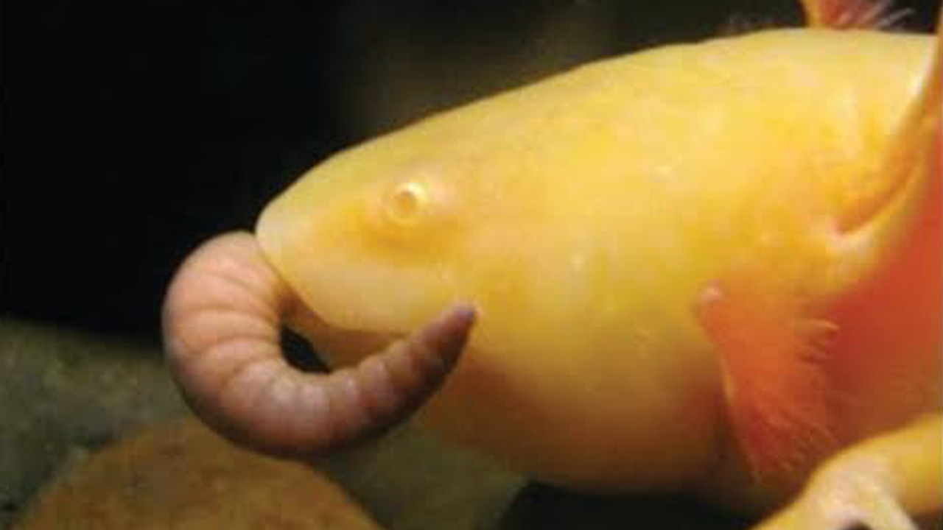
ALIMENTACIÓ
És carnívor i s’alimenta d’insectes.

Slide 8
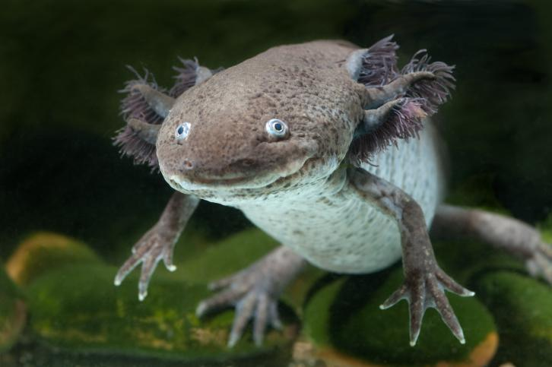
CURIOSITATS
A Mèxic és un animal comestible.

Slide 9
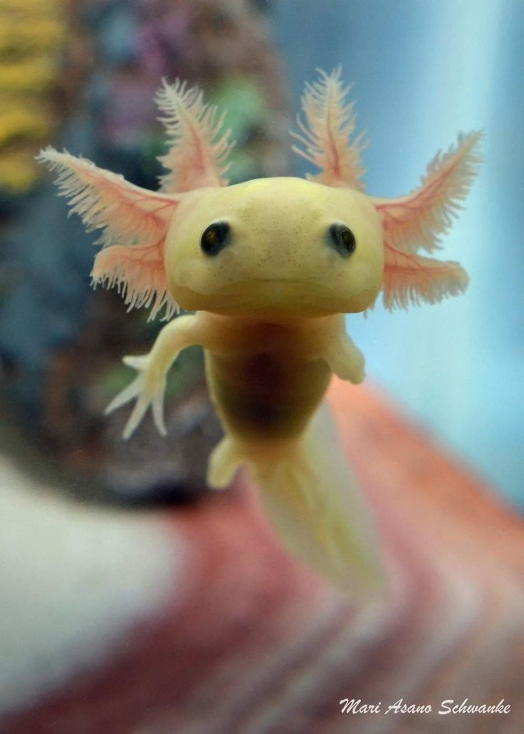
QUÈ HEM APRÈS? REFLEXIÓ
Hem après que menja l’axolot, els tipus de axolot que hi ha, també sabem on viu, la seva reproducció, entre altres coses.

